Slide 1
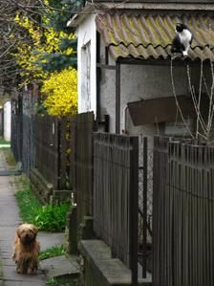
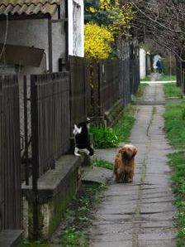
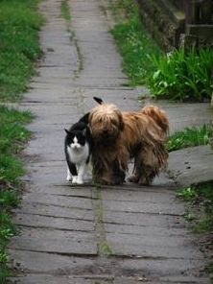
Ya bajo romero
A ezcondidas zolos tu y yoooo
prezioza
Julieta
hermoso
Si nos dejan nos vamos a querer toda la vidaaaa

Slide 2
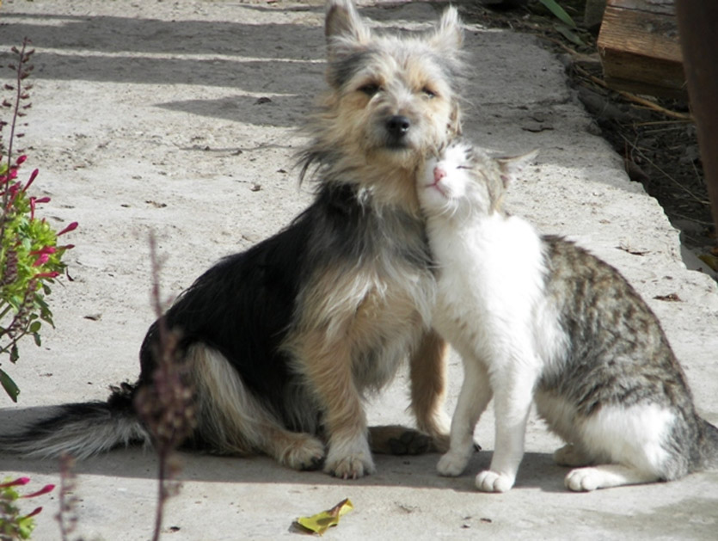
Zi mi Julieta ya no tengo fuerza ni pa canta
Romero que viejos nos hemos hecho y solo a pasado una diapositiva

Slide 3
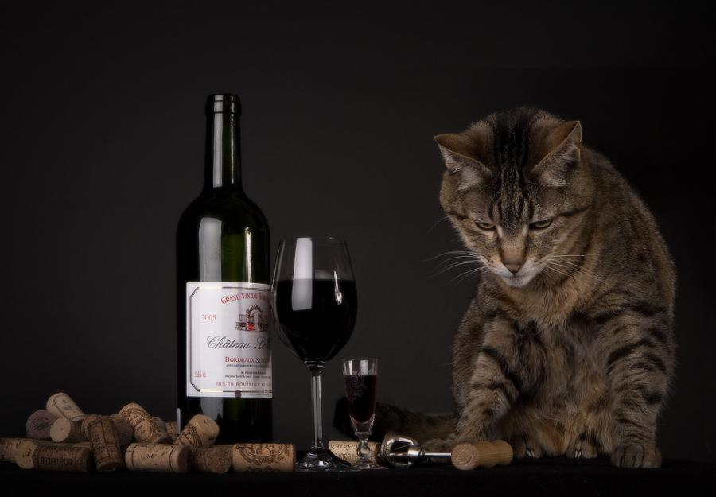
Ze pué zaber quien ez er chulo que ze comió er jamón

Slide 4
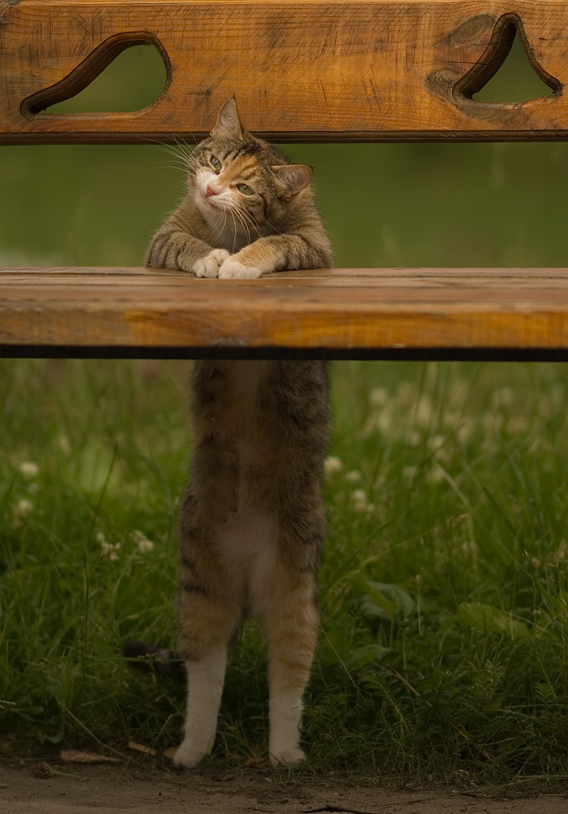
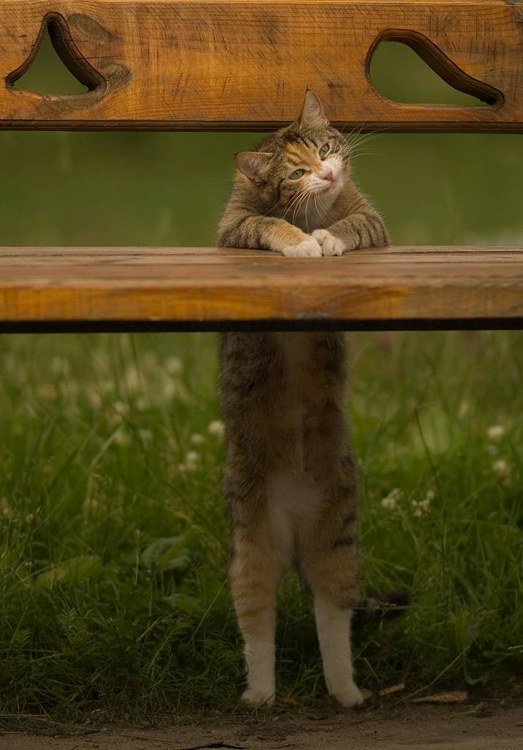
A mi que me regiztren y por partia doble

Slide 5
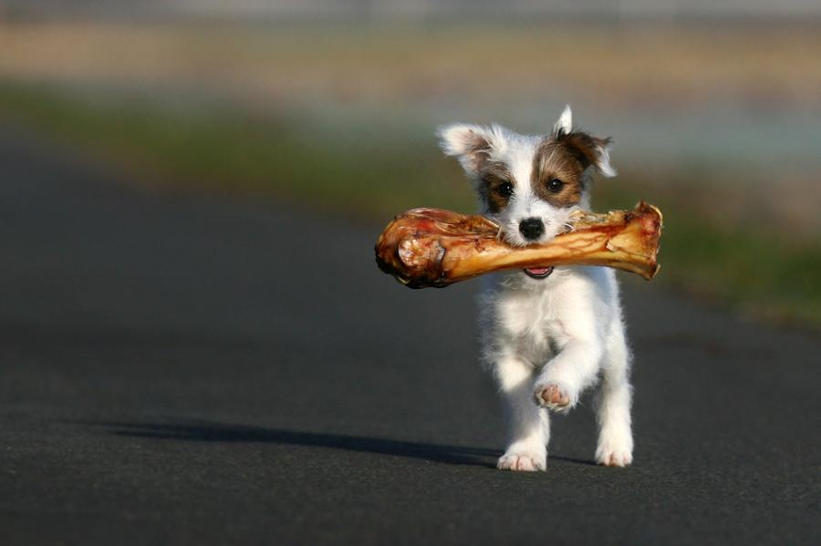
Que tendrá que ver mi tamaño con la hambruna que tengo
y er jamón me lo e comió yo paza argo

Slide 6
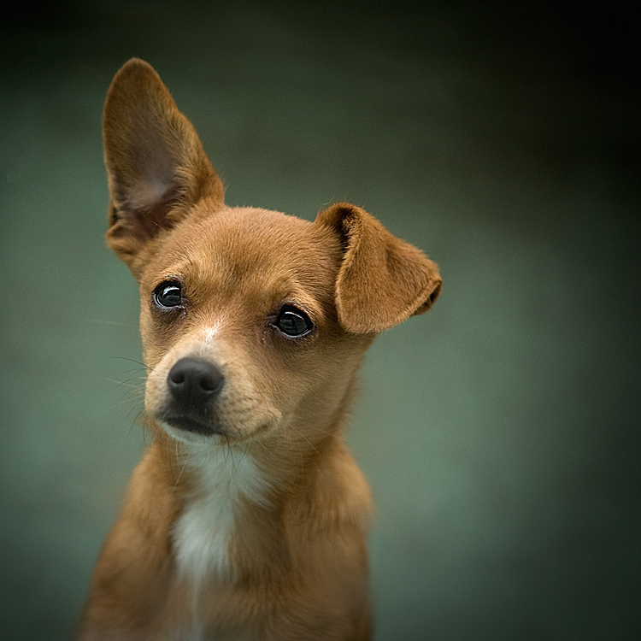
Na que no me entero de na . Totar pa lo que hay que oír

Slide 7
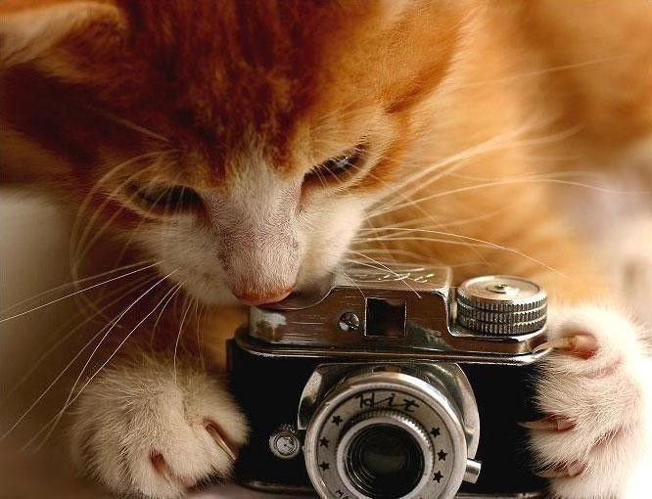
A ver esa sonrisita

Slide 8
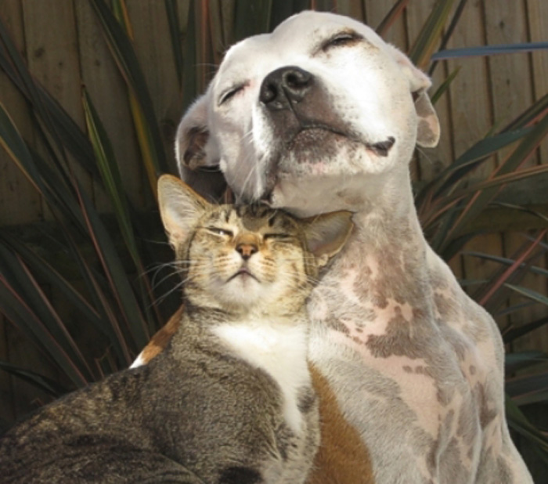
¿No hay que decir patata?

Slide 9
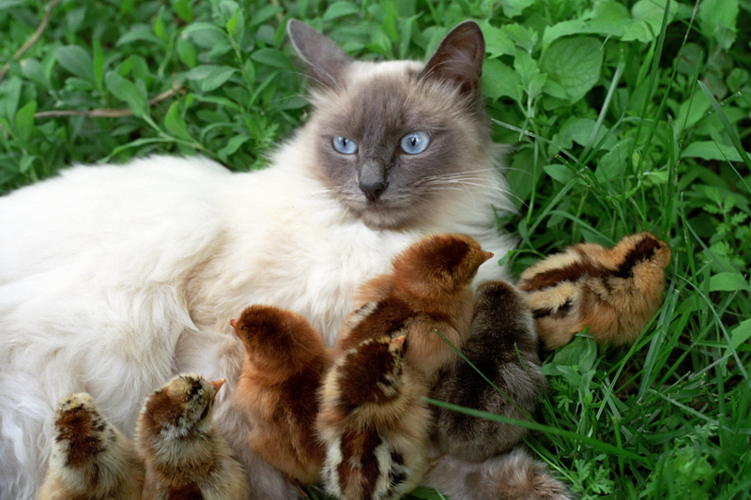
Manolo te juro por tus muertos que son hijos tuyos

Slide 10
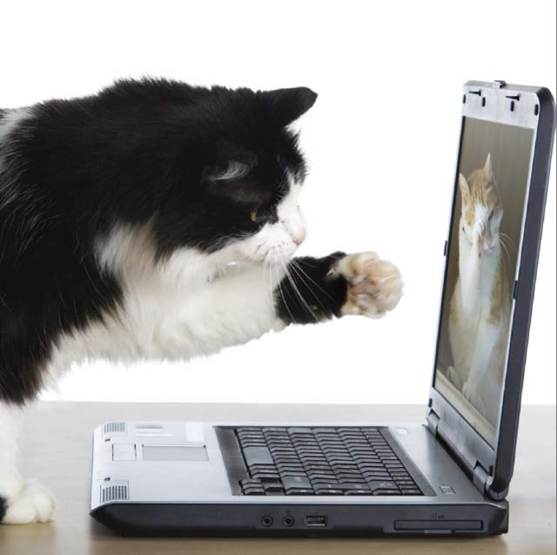
Venga Pepe que lo de corgar er video a zio una broma y na mas
Y como yo te arprecio migo te lo devuervo por er main

Slide 11
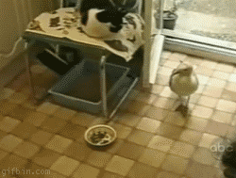
A continuación el vidiolo de la trifulca

Slide 12
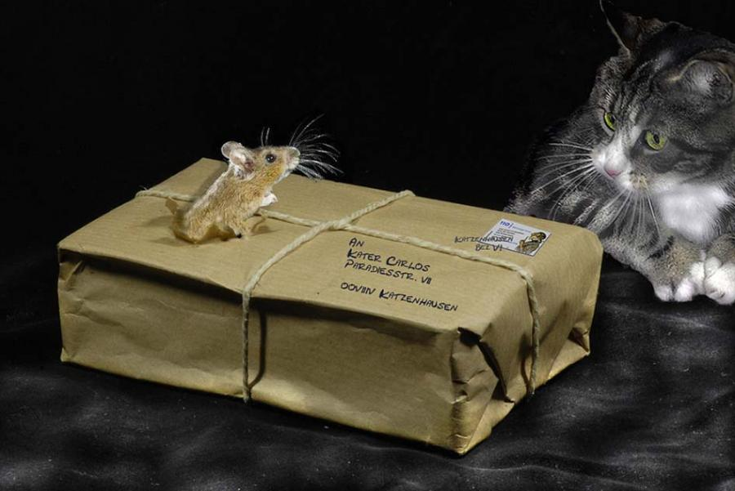
Anda zi ze han vuerto a quivocar er domicilio .Mejor me vuervo dentro

Slide 13
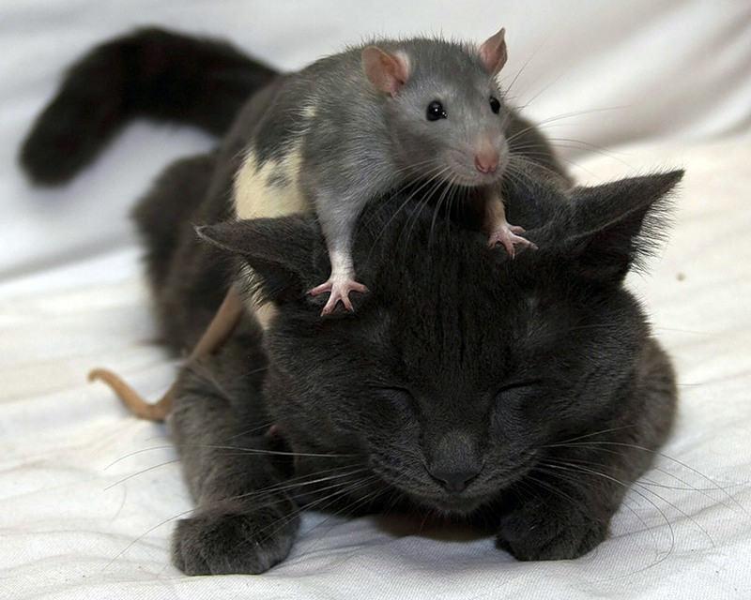
Eso es muy bien los ratones no se comen se les da de comer porque son amigos. Cuando cuente tres despertaras

Slide 14
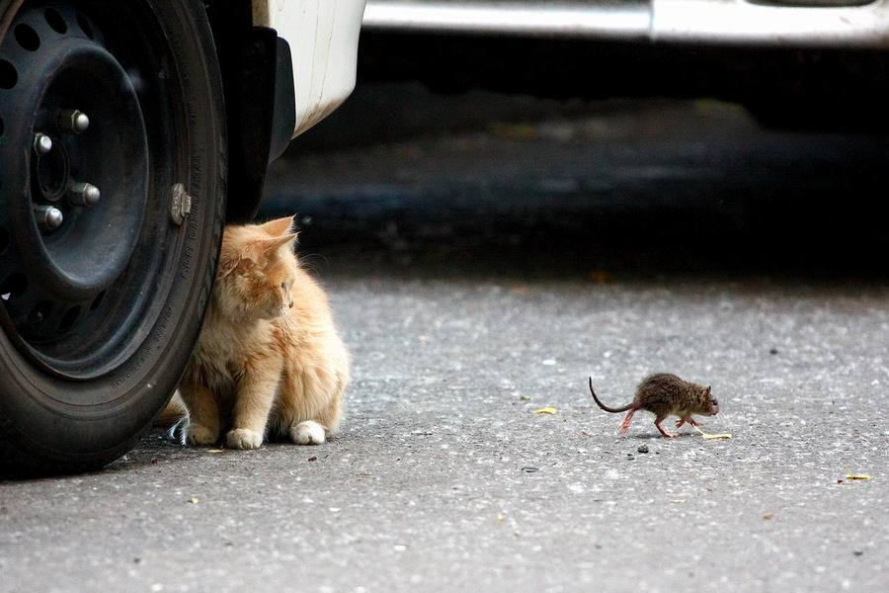
Por hay va el matón del barrio menos mal que no me ha visto
Me cuaguen en toz zus muertos

Slide 15
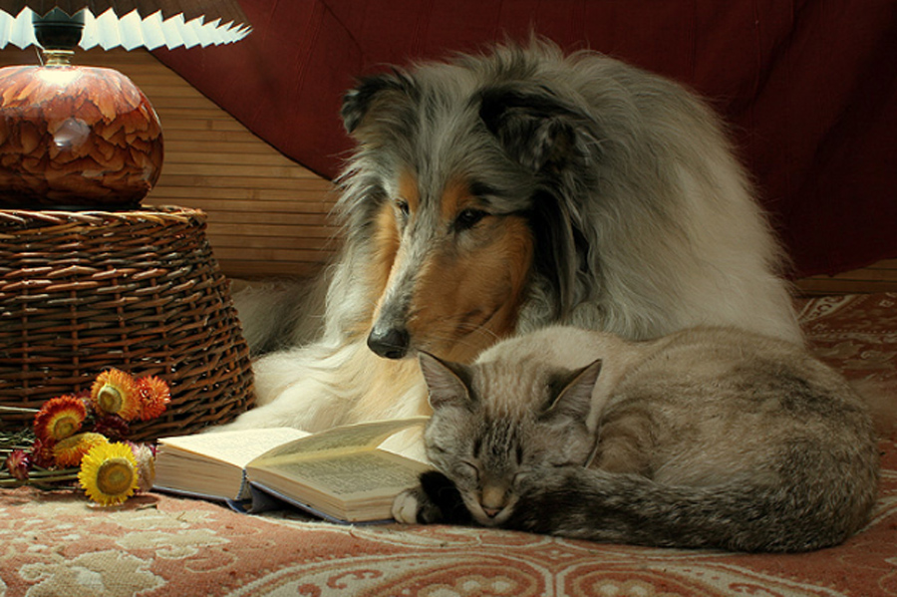
Huí aquí dice algo de un gato con botas yo sabia primo que te ponías las botas pero no que las calzaras

Slide 16
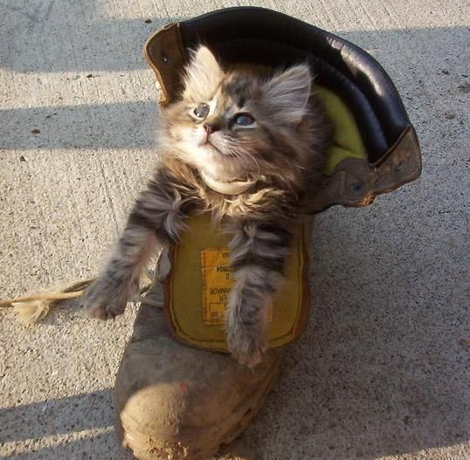
Esto . Creo que necesito un numerete menos

Slide 17
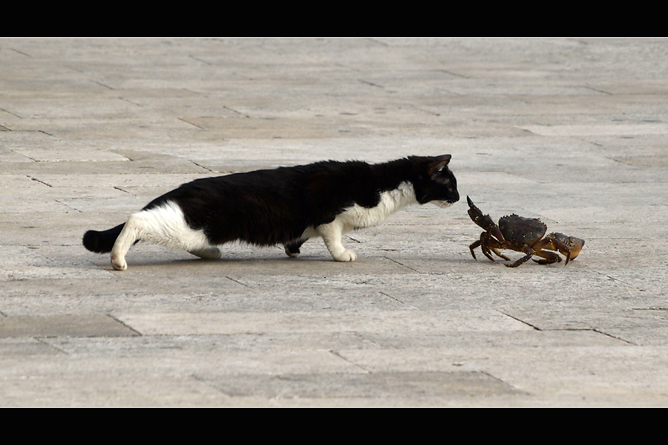
Y a Dios pongo por testigo que jamás volveré a pasar hambre
¿Zi? Pué yo también boy a poner er testigo

Slide 18
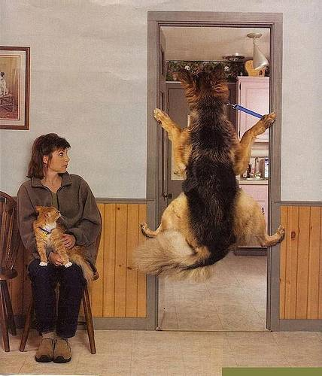
Zi yo zoy mu valiente lo que paza ez que la puerta ez mu chica
GALLINOO

Slide 19
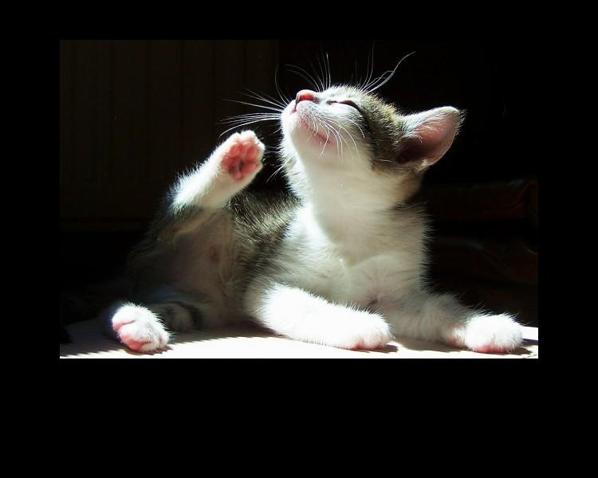
Últimamente parece que no soy el único que toma el sol los lunes

Slide 20
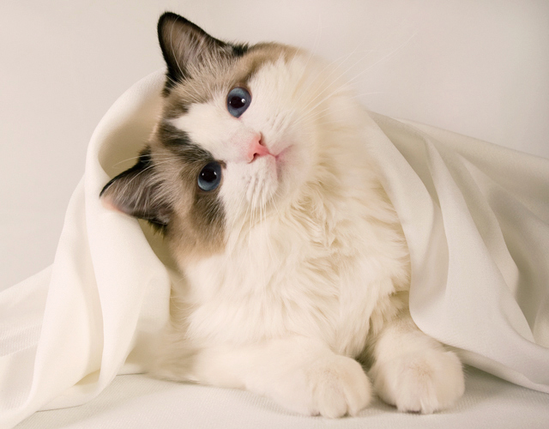
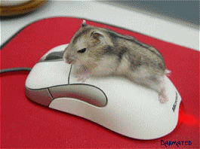
¿A ver esa sonrisa?
¿No he podido hacerte sonreír?
¡¡Es tan fácil!! Sólo tienes que levantar la comisura de los labios...
Así:
Pincha aquí para ver la sonrisa

Slide 21
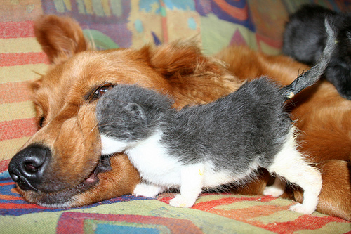
¿ Estas deprimido ? Haber esa sonrisita

Slide 22
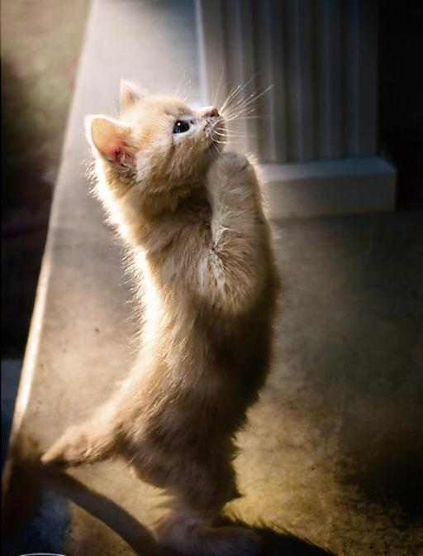
Este powerpoints esta dedicado a todos los animales y a las personas que no solo aman a los animales si no que respetan la naturaleza
No dañemos el medio ambiente .
Respetémonos , todos somos seres vivos , y al igual que cuidamos nuestra casa ,debemos cuidar de la naturaleza.pues en ella esta nuestro hogar y de su salud depende nuestro futuro
Señor te pido que el ser humano no maltrate a los animales
04/10/2016 21:35:41
Imágenes sacadas de Internet

Slide 23







¿Te ha gustado?
Puedes ver más entrando
Aquí
Además puedes recibir powerpoints en tu correo electrónico suscribiéndote aquí:

